Slide 1

מודל 7 השכבות

Slide 2



פ
פיזית Physical Layer
השכבה הפיזית

Slide 3
פ
השכבה הפיזית- Physical Layer
אפיון הקידוד של אותות חשמליים
המאפיינים המכניים של ממשק התקשורת
שכבה זו מגדירה תקשורת בין שני התקני הרשת.
הרמה הפיזית כוללת ארבעה נושאים בתחום התקשורת הפיזית:
פיזית Physical Layer
והשלבים השונים בשכבה הדרושים לשם יצירת תקשורת בין שני הצדדים.
האותות החשמליים העוברים בתווך התקשורת
השכבה הפיזית

Slide 4

פע
ערוץ הנתונים Data Link Layer
פיזית Physical Layer
שכבת ערוץ הנתונים
השכבה הפיזית

Slide 5
פע
שכבת ערוץ הנתונים- Data Link Layer
נהוג לחלק את שכבת ערוץ הנתונים לשתי שכבות נפרדות:
זיהוי מחשב היעד מתבצע באמצעות הכתובת הפיזית (mac).
*כתובת MAC היא כתובת חד חד-ערכית הניתנת לכל מכשיר בזמן הייצור שלו.
שכבת ערוץ הנתונים אחראית על אופן מעבר הנתונים בין ההתקנים בתוך הרשת עצמה, זאת באמצעות המתג (ה-switch).
Logical Link Control (‏LLC)
אחראית על חלוקת הנתונים המגיעים מהשכבות העליונות למסגרות וטיפול בכל מסגרת בנפרד.
Media Access Control (‏MAC)
אחראי הכתובות הפיזיות של המכשיר השולח והמקבל (ה-mac address) של כרטיס הרשת
ערוץ הנתונים Data Link Layer
פיזית Physical Layer
שכבת ערוץ הנתונים
השכבה הפיזית

Slide 6


פער
רשת Network Layer
ערוץ הנתונים Data Link Layer
פיזית Physical Layer
שכבת הרשת
שכבת ערוץ הנתונים
השכבה הפיזית

Slide 7



פער
שכבת הרשת- Network Layer
השכבה מנתבת באמצעות נתב (router) ע"פ הכתובת הלוגית (IP).
תפקיד השכבה למצוא נתיב בין המקור ליעד ולהעביר דרכו את המידע.
שכבת הרשת מנתבת את החבילות (packets) בין הרשתות.
רשת Network Layer
ערוץ הנתונים Data Link Layer
פיזית Physical Layer
שירותי חיבור (Connection) כולל בקרת זרימה של שכבת הרשת, בקרת שגיאות בשכבת הרשת, ובקרת רצף מנות.
כתובת IP היא כתובת לוגית חד ערכית המזהה את המשתמש ברשת הפנימית
שכבת הרשת
שכבת ערוץ הנתונים
השכבה הפיזית

Slide 8

פער ת
תעבורה Transport Layer
רשת Network Layer
ערוץ הנתונים Data Link Layer
פיזית Physical Layer
התעבורה
שכבת
שכבת הרשת
שכבת ערוץ הנתונים
השכבה הפיזית

Slide 9


פער ת
שכבת התעבורה- Transport Layer
השכבה מפצלת את ההודעה למנות בצד השולח ובונה אותן מחדש בצד המקבל.
שכבת התעבורה אחראית על ניהול התקשורת, אמינות החיבור והנתונים.
השכבה מנהלת את העברת המידע ברשת מקצה לקצה.
תעבורה Transport Layer
רשת Network Layer
ערוץ הנתונים Data Link Layer
פיזית Physical Layer
התעבורה
שכבת
שכבת הרשת
בנוסף השכבה מספקת בקרת זרימה על הנתונים.
שכבת ערוץ הנתונים
בד"כ נשלחת הודעת אישור (Acknowledgement)
למחשב השולח.
פרוטוקולים נפוצים בשכבה זו הם:
TCP ו UDP.
השכבה הפיזית

Slide 10

פער תש
שיחה Session Layer
תעבורה Transport Layer
רשת Network Layer
ערוץ הנתונים Data Link Layer
פיזית Physical Layer
שכבת השיחה
התעבורה
שכבת
שכבת הרשת
שכבת ערוץ הנתונים
השכבה הפיזית

Slide 11
פער תש
שכבת השיחה- Session Layer
שכבת השיחה אחראית על דו שיח בין שתי מערכות.
השכבה מקימה את הקשר, מעבירה את המידע ומנתקת את הקשר.
ישנם שלושה סוגים של קשרים:
חד כיווני (simplex).
דו כיווני בנפרד (half-duplex).
דו כיווני בו זמנית (full-duplex).
שיחה Session Layer
תעבורה Transport Layer
רשת Network Layer
ערוץ הנתונים Data Link Layer
פיזית Physical Layer
שכבת השיחה
התעבורה
שכבת
בנוסף שכבת השיחה מאמתת את קוד הכניסה של משתמש ואת הסיסמה שלו.
שכבת הרשת
שכבת ערוץ הנתונים
השכבה הפיזית

Slide 12

פער תש ת
תצוגה Presentation Layer
שיחה Session Layer
תעבורה Transport Layer
רשת Network Layer
ערוץ הנתונים Data Link Layer
פיזית Physical Layer
שכבת התצוגה
שכבת השיחה
התעבורה
שכבת
שכבת הרשת
שכבת ערוץ הנתונים
השכבה הפיזית

Slide 13
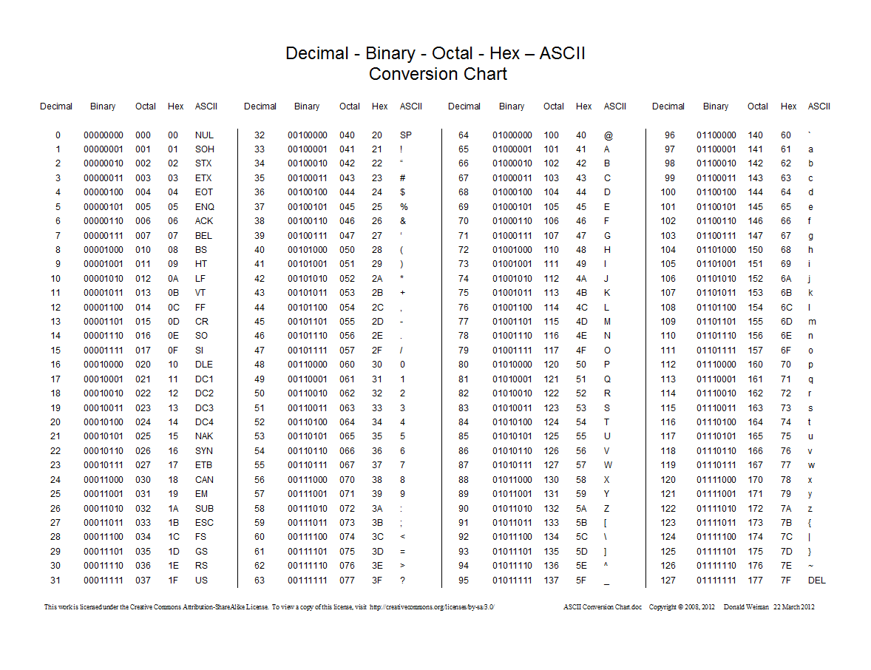
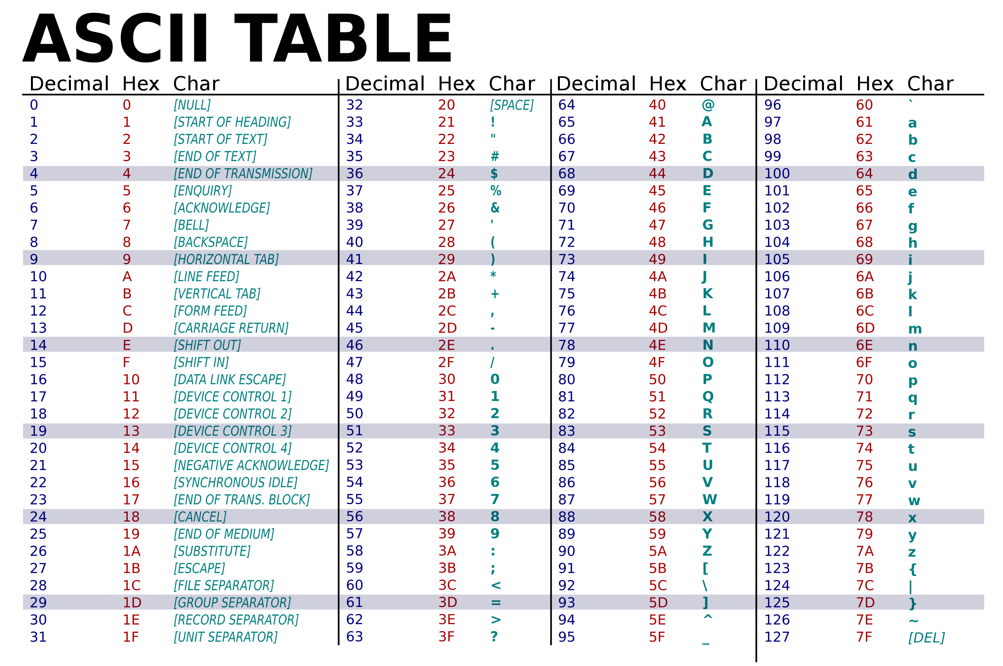
פער תש ת
שכבת התצוגה- Presentation Layer
השכבה מאפשרת הצגה של המידע המתקבל ממערכות שונות, בצורה סטנדרטית.
השכבה אחראית על קידוד והמרה, הצפנה ופיענוח, דחיסה ופריסה של המידע.
תצוגה Presentation Layer
שיחה Session Layer
תעבורה Transport Layer
רשת Network Layer
ערוץ הנתונים Data Link Layer
פיזית Physical Layer
שכבת התצוגה
שכבת השיחה
התעבורה
שכבת
שכבת הרשת
שכבת ערוץ הנתונים
השכבה הפיזית

Slide 14

פער תש ת"א
אפליקציה Application Layer
תצוגה Presentation Layer
שיחה Session Layer
תעבורה Transport Layer
רשת Network Layer
ערוץ הנתונים Data Link Layer
פיזית Physical Layer
שכבת האפליקציה
שכבת התצוגה
שכבת השיחה
התעבורה
שכבת
שכבת הרשת
שכבת ערוץ הנתונים
השכבה הפיזית

Slide 15
פער תש ת"א
השכבה כוללת ממשק למשתמש המאפשר את ניהול ותפעול כל רמות ה-OSI.
השכבה האחראית על מתן השירותים ברשת ומגדירה את אופי העברה של אותם נתונים תחת אותו שרות.
השכבה בנוסף יוצרת תקשורת בין המשתמש לתוכנה מסוימת ואורזת את המידע עוד לפני שהוא נשלח (הצפנה, צורה, חלוקה וכו’)
שכבת האפליקציה- Application Layer
אפליקציה Application Layer
תצוגה Presentation Layer
שיחה Session Layer
תעבורה Transport Layer
רשת Network Layer
ערוץ הנתונים Data Link Layer
פיזית Physical Layer
שכבת האפליקציה
שכבת התצוגה
שכבת השיחה
התעבורה
שכבת
שכבת הרשת
שכבת ערוץ הנתונים
השכבה הפיזית

